Slide 1
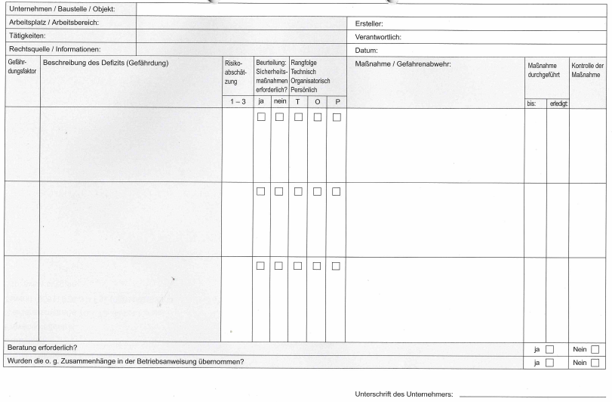
Holzwerkstatt
Holzbearbeitung, Entstehung von Holzstäuben
Gefahrstoffverordnung, TRGS 553, TRGS 906, VSG 4.5
Substitutionsprüfung: Kann auf Harthölzer verzichtet werden?
In den Räumen der Holzwerkstatt fallen Holzstäube bei der Holzbearbeitung an, die von Versicherten eingeatmet werden können. Staub von Harthölzern kann Nasenkrebs auslösen.
3
X
X
Jede Holzbearbeitung, auch Arbeiten geringen zeitlichen Umfangs, wird bei arbeitender Absaugung durchgeführt.
Einatmen
Überschreiten des Arbeitsplatzgrenzwertes (AGW) in der Atemluft (E-Staub)
X
X
Die Einhaltung des AGW (2mg/m³) wird regelmäßig wiederkehrend geprüft.
Einatmen
Vorgaben aus TRGS sowie Ergebnisse der Gbu werden vermittelt durch: Betriebsanweisung
arbeitsmed.-tox. Beratung/ Unterweisung
Staubfreisetzung bei Wartungsarbeiten
an der Holzbearbeitungsanlage
X
X
Bei Staubfreisetzung (z.B. Wartung des Entstaubers) Atemschutz verwenden
Einatmen

Slide 2
Baustelle
Steinbearbeitung, Entstehung von Mineral-Stäuben
Gefahrstoffverordnung, TRGS 559, TRGS 906, VSG 4.5
Substitutionsprüfung: Kann auf Steinschnitt verzichtet werden?
Quarzstaub/ silikogener Staub entsteht bei der Steinbearbeitung und kann eine krebserzeugende Wirkung beim Einatmen entfalten
3
X
X
Jede Steinbearbeitung, auch Arbeiten geringen zeitlichen Umfangs, wird durch
-Brechen/ Knacken
-Nassschnitt mit Frischwasserzufuhr,
-Trockenschnitt mit Absaugung durchgeführt.
Einatmen
Überschreiten des Beurteilungsmaßstabs (BM) in der Atemluft (A-Staub, gelangt in die Alveolen)
X
X
Der BM (0,05 mg/m³) wird eingehalten z.B. bei Nassschnitt mit Frischwasseranschluss
Einatmen
Vorgaben aus TRGS sowie Ergebnisse der Gbu werden vermittelt durch: Betriebsanweisung
arbeitsmed.-tox. Beratung/ Unterweisung
Staubfreisetzung bei Arbeiten
mit Brauchwasser (Umlaufverfahren), welches nicht mind. täglich gewechselt wird
Ohne Verwendung von Frischwasser
X
X
Atemschutz (mind. FFP2) verwenden
Einatmen

